Slide 1
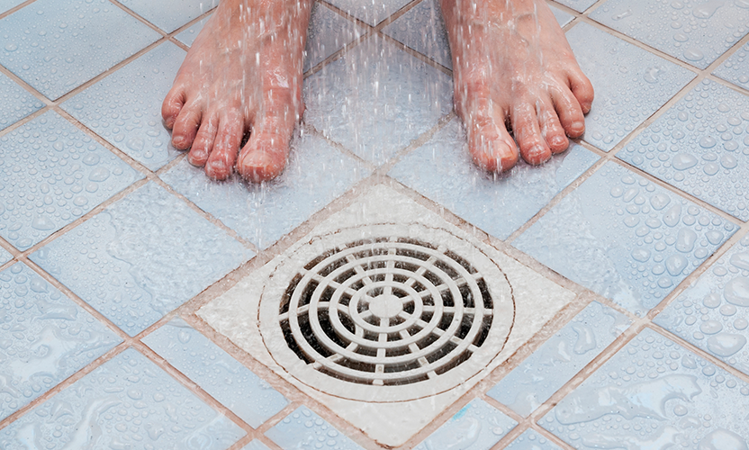
DEN LILLE GUIDE TIL RENSNING AF AFLØB

Slide 2
Er afløbet stoppet?
Som lejer er det din opgave at undgå dårlig lugt og vandskader.
Ved fraflytning skal dine afløb også være renset.
I denne guide får du gode råd til, hvordan du holder dine afløb rene og selv kan rense dem, hvis de skulle stoppe til.

Slide 3
Hvorfor stopper afløbet?
De typiske årsager til et stoppet afløb kommer fra dig og dine gæster!
Her er de mest almindelige årsager til stoppet afløb:
1. Fedt fra madlavning og opvask
2. Hår, negle og hud- og skægrester
3. Overskudssæbe
4. Madrester
5. Bind, tamponer og bleer
Heldigvis noget, I kan påvirke ved gode vaner og regelmæssig rengøring.

Slide 4
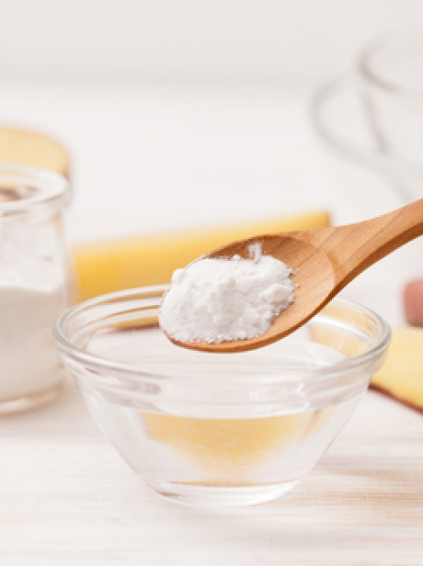
Gamle husråd du bør undgå
Det er de færreste, der er vilde med at rode med afløbet. Dels er det ulækkert, dels lugter det, og oftest kan det heller ikke undgås at svine lidt, fordi der løber noget vand ud af afløbet – f.eks. i forbindelse med at du skiller vandlåsen ad.
Måske derfor findes der rigtig mange ”gode” husråd om stoppet afløb. Gode råd som i bedste fald kan løse problemet her og nu, men som kan ende med senere at gøre varig skade på afløbet.
Derfor bør du undgå:
Afløbsrens og anden kemi til stoppet afløb
At bruge natron, bagepulver og eddike
At rense med cola eller brun sæbe

Slide 5
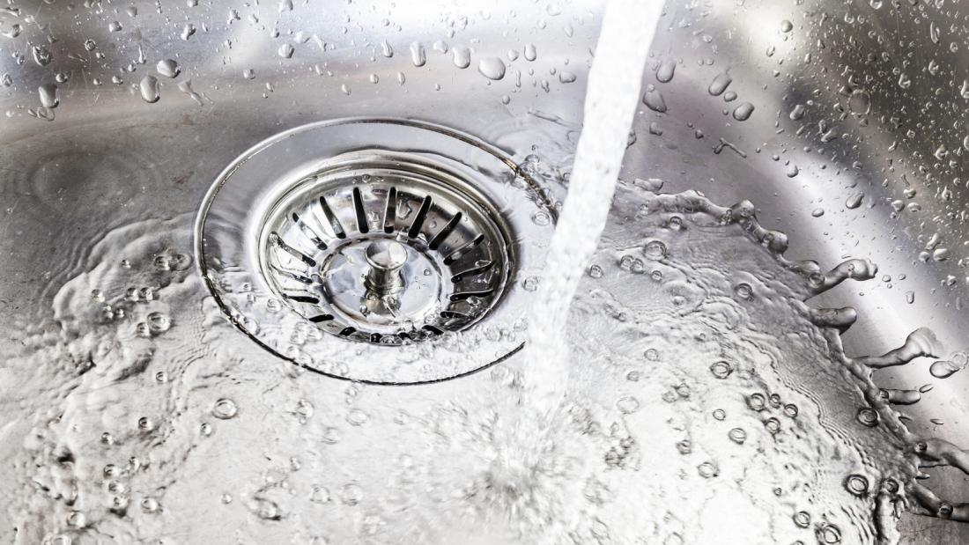
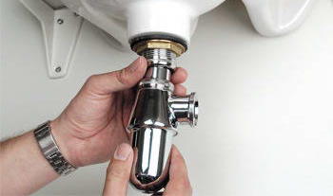
Sådan renser du hånd- og køkkenvask
Fjern synligt hår og skidt fra vasken. Rengør vaskens prop og rist fra alle sider.
Rens afløbet så langt ned som muligt. Brug universalrengøring, en svamp eller børste (evt. en gammel tandbørste, ståltråd og/eller en flaskerenser).
Løber vandet kun langsomt gennem afløbet, er det tegn på tilstoppet vandlås og rør. Tøm da vandlåsen, som sidder under vasken, hvor røret bukker. Den kan skrues af uden brug af værktøj. Brug igen tandbørste og flaskerenser for grundigere rengøring.
Slut evt. af med at hælde kogende vand i, når du er sikker på, at vandlåsen er samlet korrekt igen.
Er problemet alene dårlig lugt fra vasken, kan kogende vand i de fleste tilfælde løse problemet, da det dræber bakterierne. Hæld 1-2 kedler næsten kogende vand igennem vaskens afløb.

Slide 6
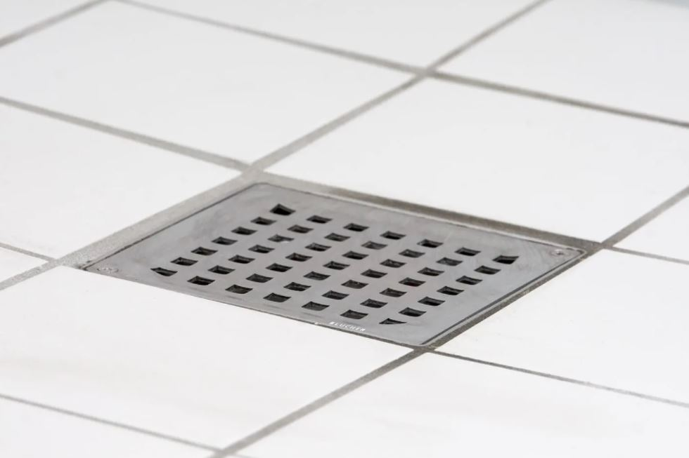
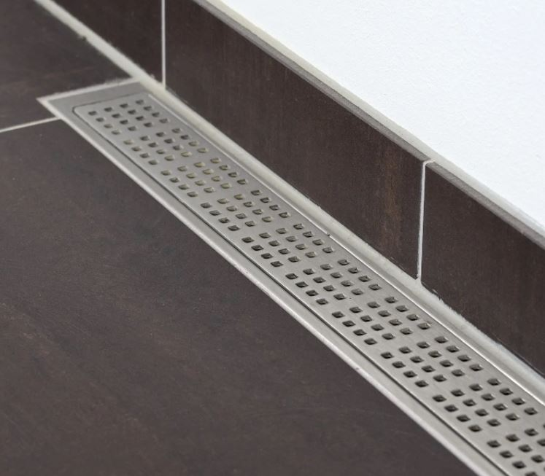
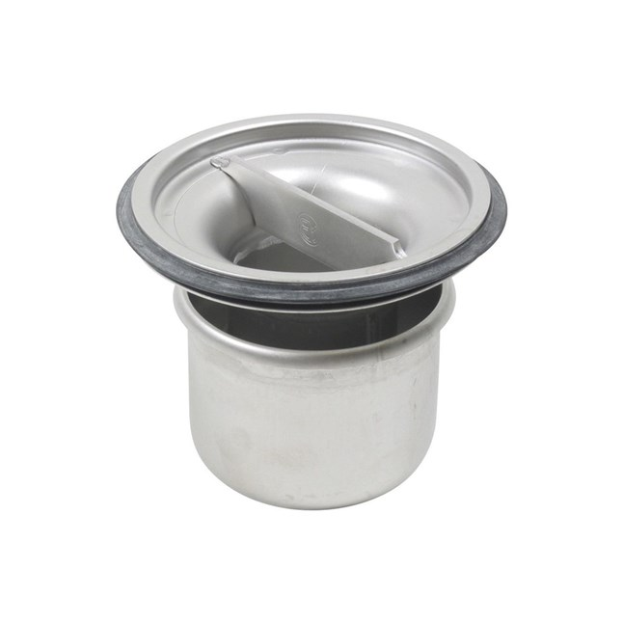
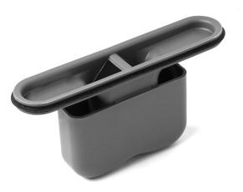
Sådan renser du brusekabine-
/gulvafløb
1. Fjern risten (skru evt. skruer af) til afløbet. Tag afløbsskål/vandlås op (vandlås kan være placeret op til 50 cm under gulvet). Rens dem og spul med vand.
2. Eventuelle hårrester og skidt fjernes med fingrene og smides i skraldespanden - ikke toilettet.
3. Rens afløbet med vand og sæbe, og brug en børste til at skrubbe med. Det er vigtigt, at du renser så langt ned i afløbet som muligt. Tag evt. bruse- hovedet af bruseslangen og spul.
4. Slut af med at hælde kogende vand i afløbet, inden du monterer risten.
Traditionel vandlås
Nyere vandlås

Slide 7
Forebyg med gode vaner
Det handler primært om at forebygge de ting, der kan ende med at give problemer med stoppede afløb. Så sørger du for løbende at rense afløbene med kogende vand og fjerne hår og andre urenheder, undgår du både at afløbet stopper og lugtgener fra dine afløb!
Fjern altid hår, skidt og andre urenheder fra vaske og riste efter hver brug
Rens gerne hånd- og køkkenvask én gang om ugen eller som minimum 2 gange om måneden
Skyl tallerkner, skåle m.v. for de værste madrester, inden de kommes i opvaskemaskinen. Tøm/rens jævnligt sien i bunden af opvaskemaskinen
Rens gerne afløbet i bruseren 1 gang om måneden
Hår, skæg, negle, kaffegrums, madrester, jord m.v. smides i skraldespanden og ikke vasken eller toilettet
Brug generelt mindre sæbe og overhold doseringsvejledningen for skyllemiddel og vaskepulver
Brug flydende sæbe i vaskemaskine og opvaskemaskine i stedet for pulver
Hæld hver uge en kande kogende vand i alle afløb, du bruger regelmæssigt
Hæld en spand vand hver måned i de afløb, som du sjældent anvender
Undlad at komme tamponer, bind, bleer med videre i toilettet

Slide 8
BoStad A/S
Bryghuspladsen 8, 3. sal
1473 København K
Kontakt os på info@bostad.dk

